Slide 1


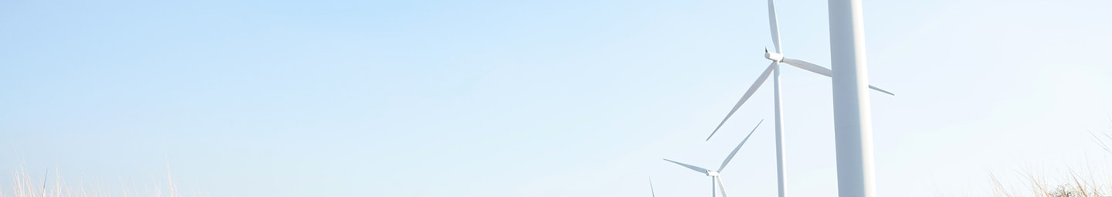
Οι 5 Πυλώνες Ανάπτυξης & τα Σημαντικά Επενδυτικά Έργα
Νοέμβριος 2022

Slide 2
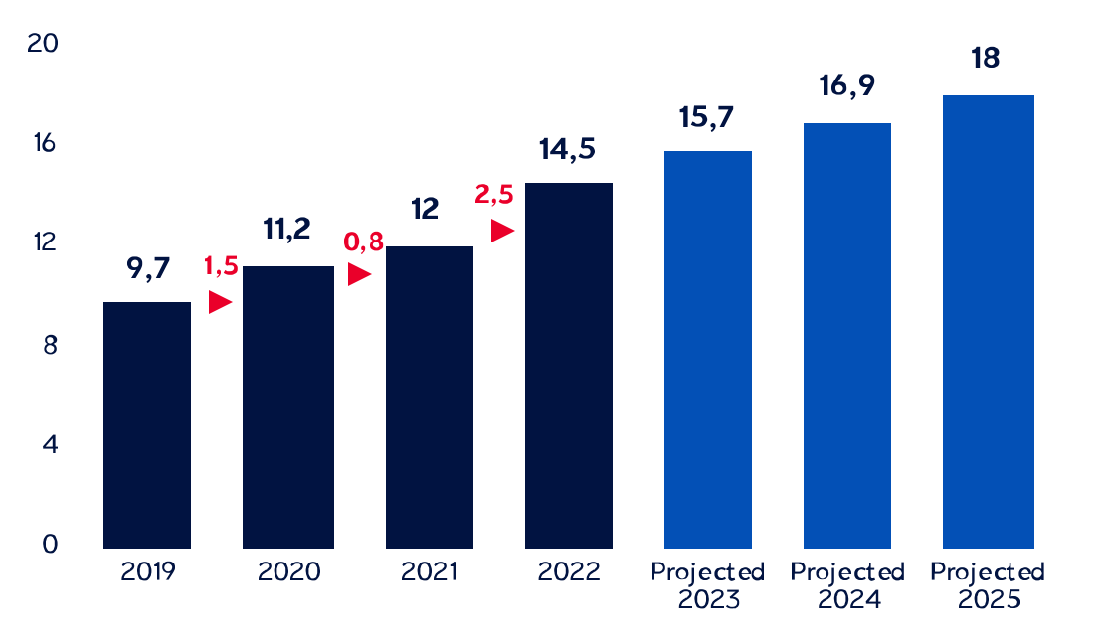
Eurobank Corporate& Investment Banking: Καθαρή Πιστωτική Επέκταση
Xαρτοφυλάκιο επιχειρηματικών δανείων (€δις.)
86% Net Credit Growth (2019-2025)

Slide 3
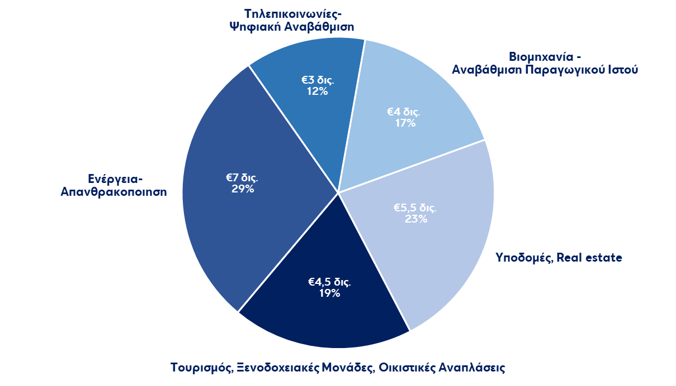
Εκτιμώμενο σύνολο χρηματοδοτήσεων ανά πυλώνα τη τριετία 2023-25
Συνολικά ~€32 δις., εκ των οποίων ~€24 δις. θα χρηματοδοτηθούν από Τράπεζες σε συνεργασία με το ΤΑΑ στους παρακάτω πυλώνες, ως ακολούθως:

Slide 4

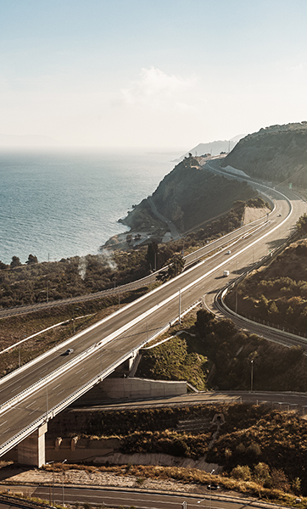



Πυλώνας Υποδομών & Real Estate
€1.14 billion
Syndicated Bond Loan
Eurobank acted as MLA & Bondholder
July 2022
€ 74 million
Insignio & IQ Hub
2 Bilateral Bond Loans
Eurobank acted as Sole Underwriter
€112 million
Initial Public Offering in ATHEX
Eurobank acted as Co-Advisor & Joint Bookrunner
July 2022 and January 2021
‘Έργα που δρομολογούνται προς υλοποίηση:
Χρηματοδότηση της παραχώρησης της Εγνατίας Οδού συμπεριλαμβανομένων των έργων των κάθετων αξόνων
ΣΔΙΤ Βόρειος Οδικός Άξονας Κρήτης
€960 million
Syndicated Bond Loan
Eurobank acted as Bondholder
June 2022
€738,3 million
Syndicated Bond Loan, including EIB
Eurobank acted as MLA & Intercreditor Agent
December 2021

Slide 5



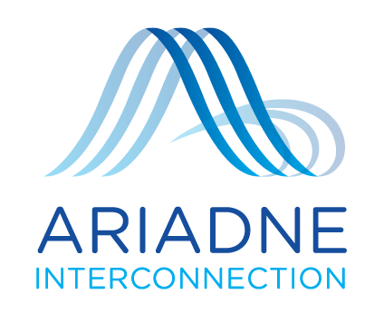
Πυλώνας Ενέργειας
CCGT Komotini
870 MW
~ € 330 million
Eurobank is mandated as Joint Coordinator
In progress
€580 million
Bilateral Bond Loan
Eurobank acted as MLA, Coordinator, Sole Underwriter & Agent
September 2022
€660 million
Syndicated Bond Loan
Eurobank acted as Coordinator, MLA, Underwriter, Agent & Account Bank
July 2022
€99 million
Syndicated Bond Loan
Eurobank acted as MLA, Bondholder, Account Bank & Agent
July 2022
€ 200 million
Bilateral Bond Loan
Eurobank acted as Sole Underwriter
July 2020
‘Έργα που δρομολογούνται προς υλοποίηση:
Cape Kafireas, έργο ΑΠΕ ισχύος 327ΜW από την Τέρνα Ενεργειακή
Κατασκευή 1 Φ/Β Πάρκου στην περιοχή της Θεσσαλίας από την ΕΛΖΕΤ, ~€200 εκ.
Energy company

Slide 6



Πυλώνας Τηλεπικοινωνιών και Ψηφιακής Αναβάθμισης
€99,35 million
Syndicated Bond Loan granted under the RRF
Eurobank acted as MLA, Coordinator, Underwriter, Agent & Account Bank
July 2022
€77 million
2 Direct Leasing Financings
Submarine Cable &
Fiber Optic Terrestrial Lines
September 2020 and September 2021
Telecommunications company
‘Έργα που δρομολογούνται προς υλοποίηση:
Επέκταση του δικτύου οπτικών ινών από τη Hellenic Open Fiber, ~€350 εκ.
ΣΔΙΤ Ultra Fast Broadband

Slide 7


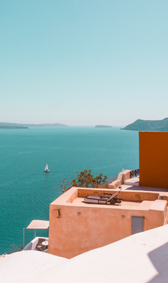




Πυλώνας Τουρισμού, Ξενοδοχειακών Μονάδων, Αστικών Αναπλάσεων & Δομών Ευεξίας
€952 million
7 Syndicated Bond Loans
Eurobank acted as MLA, Coordinator & Underwriter
November 2022
€ 32 million
Bilateral Bond Loan granted under the RRF
Eurobank acted as Sole Underwriter
October 2022
Club Med Γρεγολίμανο
€ 48 million
Bilateral Bond Loan
Eurobank acted as Sole Underwriter
June 2022
Related projects
€ 1 billion
Syndicated Bond Loan & LG
Eurobank acted as MLA, Coordinator, Underwriter, Account Bank & Facility Agent
March 2022
Ella Resorts
€36 million
Syndicated Bond Loan
Eurobank acted as MLA, Coordinator & Underwriter
March 2022
One &Only Aesthesis
€ 87 million
Bilateral Bond Loan
Eurobank acted as Sole Underwriter
November 2021

Slide 8

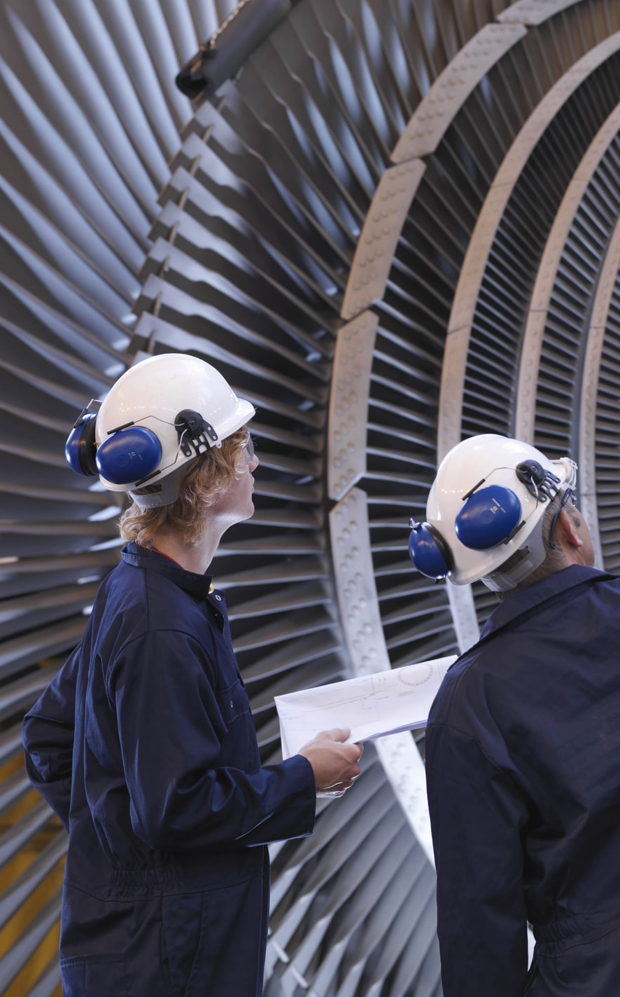



Πυλώνας Βιομηχανίας και Αναβάθμιση Παραγωγικού Ιστού
€175 million
Syndicated Bond Loan granted
under the RRF
Eurobank acted as MLA & Bondholder
September 2022
€37,3 million
Bilateral Bond Loan granted
under the RRF
Eurobank acted as Sole Underwriter
September 2022
‘Έργα που δρομολογούνται προς υλοποίηση:
Βιομηχανική επένδυση στον κλάδο των μπαταριών (καθετοποίηση) από την Technoform, ~€76 εκ.
€10million
Bilateral Bond Loan granted under the RRF
Eurobank acted as Sole Underwriter
August 2022
€125 million
Bilateral Loan & LG
2 Bilateral Green Bond Loans
Eurobank acted as Sole Lender
& Bondholder
multiple transactions in 2021-2022

Slide 9
Thank you for your attention

